Slide 1

КОНФЛІКТИ В ШКІЛЬНОМУ СЕРЕДОВИЩІ ТА СПОСОБИ ЇХ ВИРІШЕННЯ

Slide 2
КОНФЛІКТ – ЦЕ
ЗІТКНЕННЯ ПРОТИЛЕЖНО СПРЯМОВАНИХ ЦІЛЕЙ, ІНТЕРЕСІВ, ПОЗИЦІЙ, ДУМОК ЧИ ПОГЛЯДІВ ОПОНЕНТІВ ЧИ СУБ”ЄКТІВ ВЗАЄМОДІЇ

Slide 3
ЗАВДАННЯ ПЕДАГОГА
ГАРМОНІЗУВАТИ СТОСУНКИ В УЧНІВСЬКОМУ СЕРЕДОВИЩІ
СПРИЯТИ ПОДОЛАННЮ КОНФЛІКТІВ, ПЕРЕКОНУЮЧИ УЧНІВ У ДОЦІЛЬНОСТІ ДОТРИМАННЯ СОЦІАЛЬНО ЗНАЧИМИХ НОРМ ТА ПРАВИЛ ПОВЕДІНКИ

Slide 4
ЕЛЕМЕНТИ КОНФЛІКТУ
Образ конфліктної
ситуації
Образ конфліктної
ситуації
позиція ПРЕДМЕТ КОНФЛІКТУ позиція
мотив
мотив

Slide 5

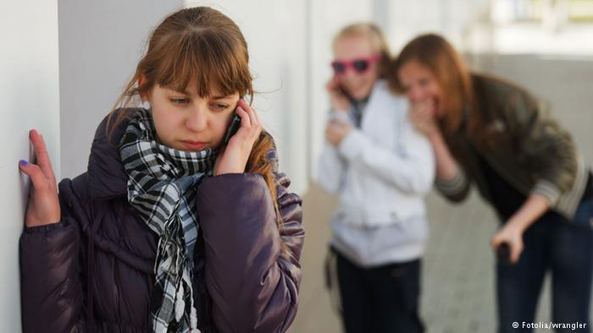
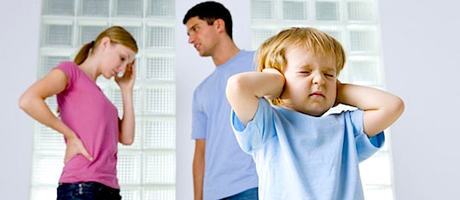
СИГНАЛИ КОНФЛІКТУ
ДИСКОМФОРТ
ІНЦИДЕНТ
НЕПОРОЗУМІННЯ
НАПРУГА
КРИЗА

Slide 6
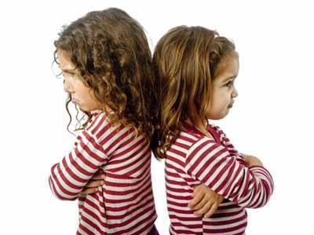
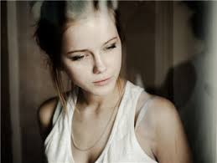
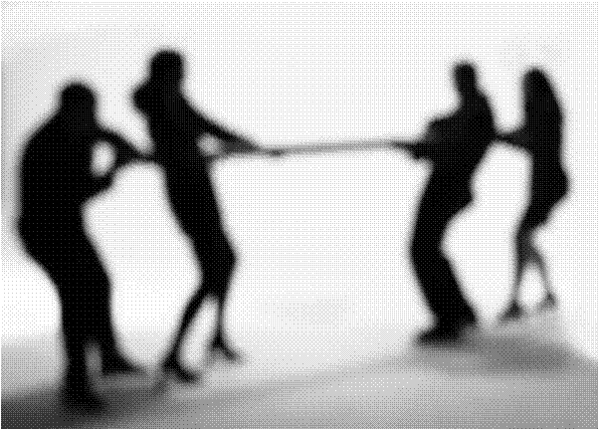
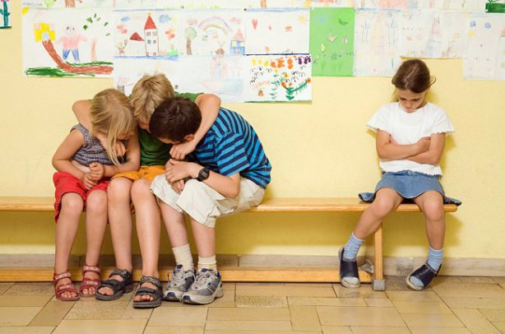
ТИПИ КОНФЛІКТІВ ЗА КІЛЬКІСТЮ УЧАСНИКІВ
ВНУТРІШНЬО-ОСОБОВИЙ
МІЖОСОБОВИЙ
МІЖ ОСОБИСТІСТЮ ТА ГРУПОЮ
МІЖГРУПОВИЙ

Slide 7


КЛАСИФІКАЦІЯ КОНФЛІКТІВ
КОНСТРУКТИВНИЙ
В РЕЗУЛЬТАТІ ВИРІШЕННЯ ВІДНОСИНИ МІЖ СТОРОНАМИ ЗБЕРІГАЮТЬСЯ
ДЕСТРУКТИВНИЙ
В РЕЗУЛЬТАТІ ВИРІШЕННЯ СТОСУНКИ МІЖ СТОРОНАМИ РУЙНУЮТЬСЯ

Slide 8

СТИЛІ РОЗВ”ЯЗАННЯ КОНФЛІКТУ
СТИЛЬ КОНКУРЕНЦІЇ
ТУРБОТА ПРО СВОЇ
ІНТЕРЕСИ
РОЗГЛЯДАЄТЬСЯ
ЯК ЄДИНИЙ СПОСІБ
РОЗВ”ЯЗАННЯ
КОНФЛІКТУ

Slide 9

СТИЛІ РОЗВ”ЯЗАННЯ КОНФЛІКТУ
СТИЛЬ УХИЛЕННЯ
СТОРОНИ УХИЛЯЮТЬСЯ ВІД ВИРІШЕННЯ КОНФЛІКТУ

Slide 10

СТИЛІ РОЗВ”ЯЗАННЯ КОНФЛІКТУ
СТИЛЬ ПРИСТОСУВАННЯ
ПЕРЕМОГА ВІДДАЄТЬСЯ
ОПОНЕНТОВІ БЕЗ
БУДЬ-ЯКОГО ОПОРУ

Slide 11

СТИЛІ РОЗВ”ЯЗАННЯ КОНФЛІКТУ
СТИЛЬ КОМПРОМІСУ
ЗА ПРИНЦИПОМ «НІ ТОБІ,
НІ МЕНІ» АБО «ТОБІ ПОЛОВИНА І
МЕНІ
ПОЛОВИНА»

Slide 12

СТИЛІ РОЗВ”ЯЗАННЯ КОНФЛІКТУ
СТИЛЬ СПІВРОБІТНИЦТВА
ЦЯ ПОВЕДІНКА ЗДІЙСНЮЄТЬСЯ ШЛЯХОМ ПЕРЕГОВОРІВ

Slide 13
НАСЛІДКИ КОНФЛІКТІВ
НЕПРОДУКТИВНІ, НЕКОНКУРЕНТНІ ВІДНОСИНИ МІЖ ЛЮДЬМИ
ВІДСУТНІСТЬ ПРАГНЕННЯ ДО СПІВПРАЦІ
УЯВЛЕННЯ ПРО ПРОТИЛЕЖНУ СТОРОНУ, ЯК ВОРОГА
ПЕРЕКОНАННЯ, ЩО ПЕРЕМОГА В КОНФЛІКТІ ВАЖЛИВІШЕ, НІЖ ВИРІШЕННЯ РЕАЛЬНОЇ ПРОБЛЕМИ
ВІДЧУТТЯ ОБРАЗИ, НЕЗАДОВОЛЕНОСТІ
РОЗВ»ЯЗАННЯ ПРОБЛЕМИ ВИГІДНИМ ДЛЯ ВСІХ ШЛЯХОМ
СПІЛЬНО УХВАЛЕНЕ РІШЕННЯ ШВИДШЕ ТА КРАЩЕ ВТІЛЮЄТЬСЯ В ЖИТТЯ
НАБУТТЯ ДОСВІДУ СПІВПРАЦІ
ПОКРАЩЕННЯ ВІДНОСИН МІЖ ЛЮДЬМИ
ЛЮДИ ПЕРЕСТАЮТЬ БАЧИТИ НАЯВНІСТЬ РОЗБІЖНОСТЕЙ ЯК «ЗЛО»

Slide 14

АЛГОРИТМ ВИРІШЕННЯ КОНФЛІКТІВ
1. ВИВЧЕННЯ ПРИЧИН ВИНИКНЕННЯ КОНФЛІКТУ
2. ОБМЕЖЕННЯ КІЛЬКОСТІ УЧАСНИКІВ
3. ДОДАТКОВИЙ АНАЛІЗ КОНФЛІКТУ ЗА ДОПОМОГОЮ ЕКСПЕРТІВ
4. УХВАЛЕННЯ РІШЕННЯ

Slide 15

ГОЛОВНІ ЗАПИТАННЯ, ЯКІ МАЮТЬ ПОСТАВИТИ СОБІ УЧАСНИКИ КОНФЛІКТУ
ЩО Я НЕ ЗРОБИВ?
ЩО Я ЗРОБИВ НЕ ТАК?
ЩО Я МОЖУ
ЗРОБИТИ?

Slide 16
ДЯКУЮ ЗА УВАГУ!

